Slide 1
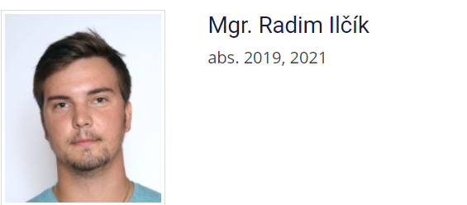
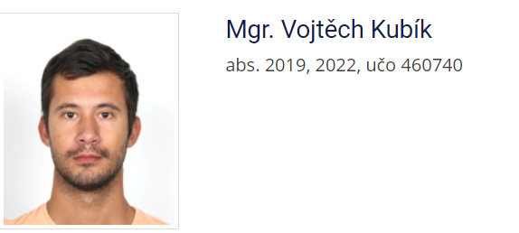
www.jmk.cz
Jihomoravský kraj
Představení kraje

Slide 2
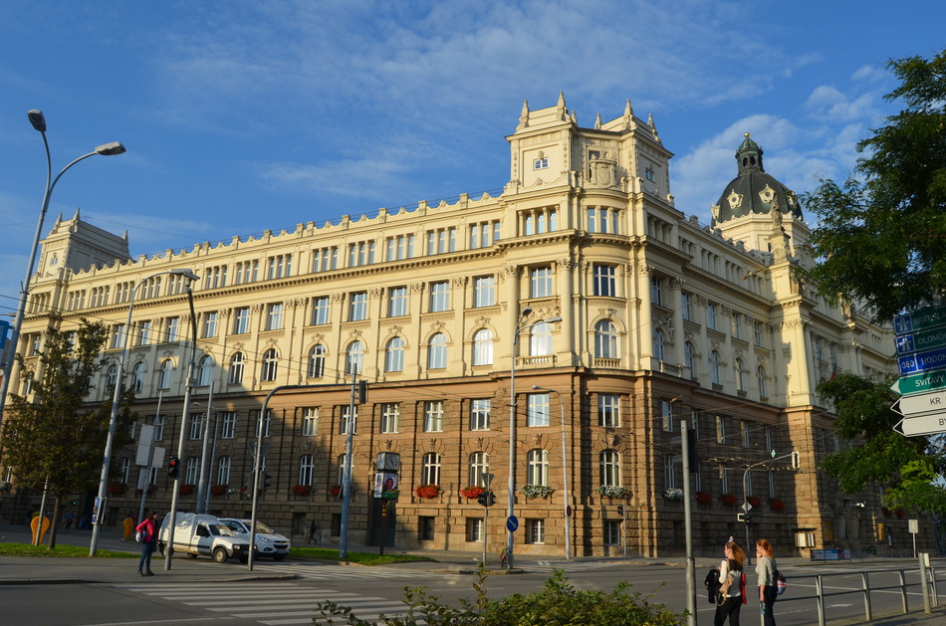
O Krajském úřadě
Samostatná působnost
Dotační programy
Správa majetku
Zřizování krajských organizací (školy, Kordis, údržba silnic, zdravotnická zařízení)
Zpracování koncepcí a strategií, ZÚR
Přenesená působnost
Udělování občanství
Sociální dávky
Dozor nad výkonem přenesené působnosti obcí..

Slide 3
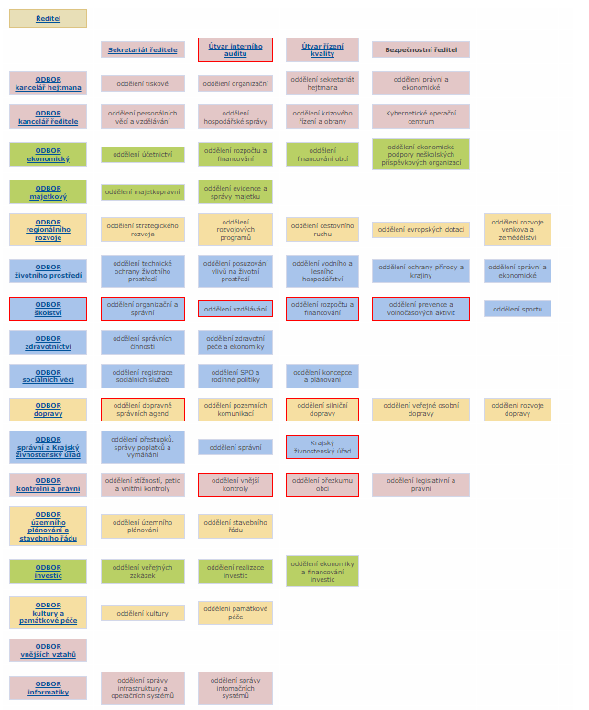
Krajský úřad Jihomoravského kraje
767 zaměstnanců
17 Odborů
59 Oddělení
8 pracovišť (Brno, Znojmo, Hodonín, Břeclav)

Slide 4
Jihomoravský kraj
www.jmk.cz
Uplatnění Geografa?
Odbor Regionálního rozvoje
Odbor Dopravy
Odbor životního prostředí
Odbor Informatiky
Odbor Územního plánování a stavebního řádu
Kterýkoli jiný (datový analytik, gisák, EU fondy)
Dále možnost uplatnění i na zřizovaných krajských organizacích (JIC, CEJIZA, atd.)

Slide 5
Odbor Regionálního rozvoje
Oddělení strategického rozvoje
Oddělení rozvojových programů
Oddělení cestovního ruchu
Oddělení evropských dotací
Oddělení rozvoje venkova a zemědělství

Slide 6
Oddělení strategického rozvoje
Referenti evropských fondů
Datoví analytici
Projektoví manageři
Ekonomové
Právní garant
Činnosti: Koordinace výstavby cyklostezek, výstavba páteřních cyklostezek a projektů, provoz centra pro cizince, Regionální stálá konference (komunikace s MMR a místními aktéry RR o možnostech využití E-fondů, o tom co je potřeba), dotační programy (cyklostezky, Podpora adaptačních opatření na změnu klimatu v roce 2023, Proti suchu, energetika)

Slide 7
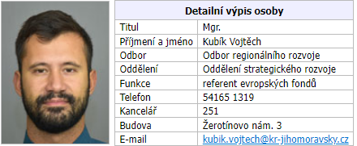
Má práce/kariéra
Jsme úředníci (ne ve služebním poměru) Podnikání x Politika
Administrace dotačního programu
Rozvojové dokumenty
Gisák oddělení
Vyhledávání, Analýza, zpracování a prezentace dat
Příprava nového datového portálu Kraje
Jaké bylo nastoupit jako absolvent na kraj?

Slide 8
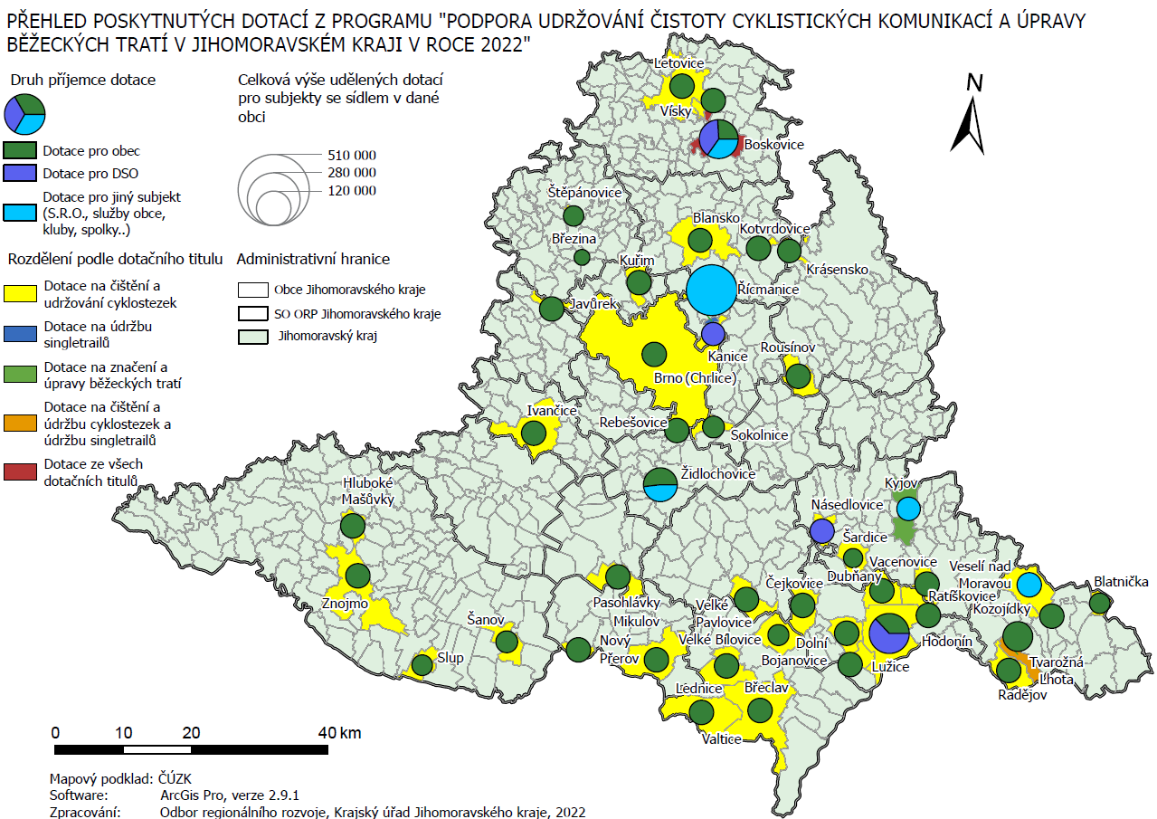
Konkrétní výstupy
HSOÚ Znojmo (rskjmk.cz)
Dotační portál Krajského úřadu Jihomoravského krajeDotační portál Krajského úřadu Jihomoravského kraje - Dotační program Podpora rozvoje cyklistiky a cyklistické dopravy v Jihomoravském kraji v roce 2023 (kr-jihomoravsky.cz)

Slide 9
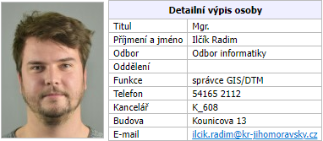
Má práce/kariéra
MAS Jižní Slovácko
Envipartner
Heineken
Jihomoravský kraj (Odbor Informatiky)

Slide 10
Co vlastně dělám?
Správa uživatelů (GIS a CAD aplikace)
Práce s daty (OD, vizualizace, tvorba GIS online aplikací, zálohy, ukládání, pořizování, aktualizace apod.)
Účasti a zastupování kraje na konferencích, prezentacích

Slide 11
Můj průměrný pracovní den
6:00 - příchod
6:30 – 7:00 - procházení emailů
7:00 – 9:00 - instalace, aktualizace, kopírování dat, výdej dat and stuff
9:00 – 11:00 - porady, cally atd.
11:00 – 12:30 - práce s GISem, PowerBI atd.
13:00 – 14:30 - práce s GISem, PowerBI + řešení uživatelských problémů
14:30 - odchod

Slide 12
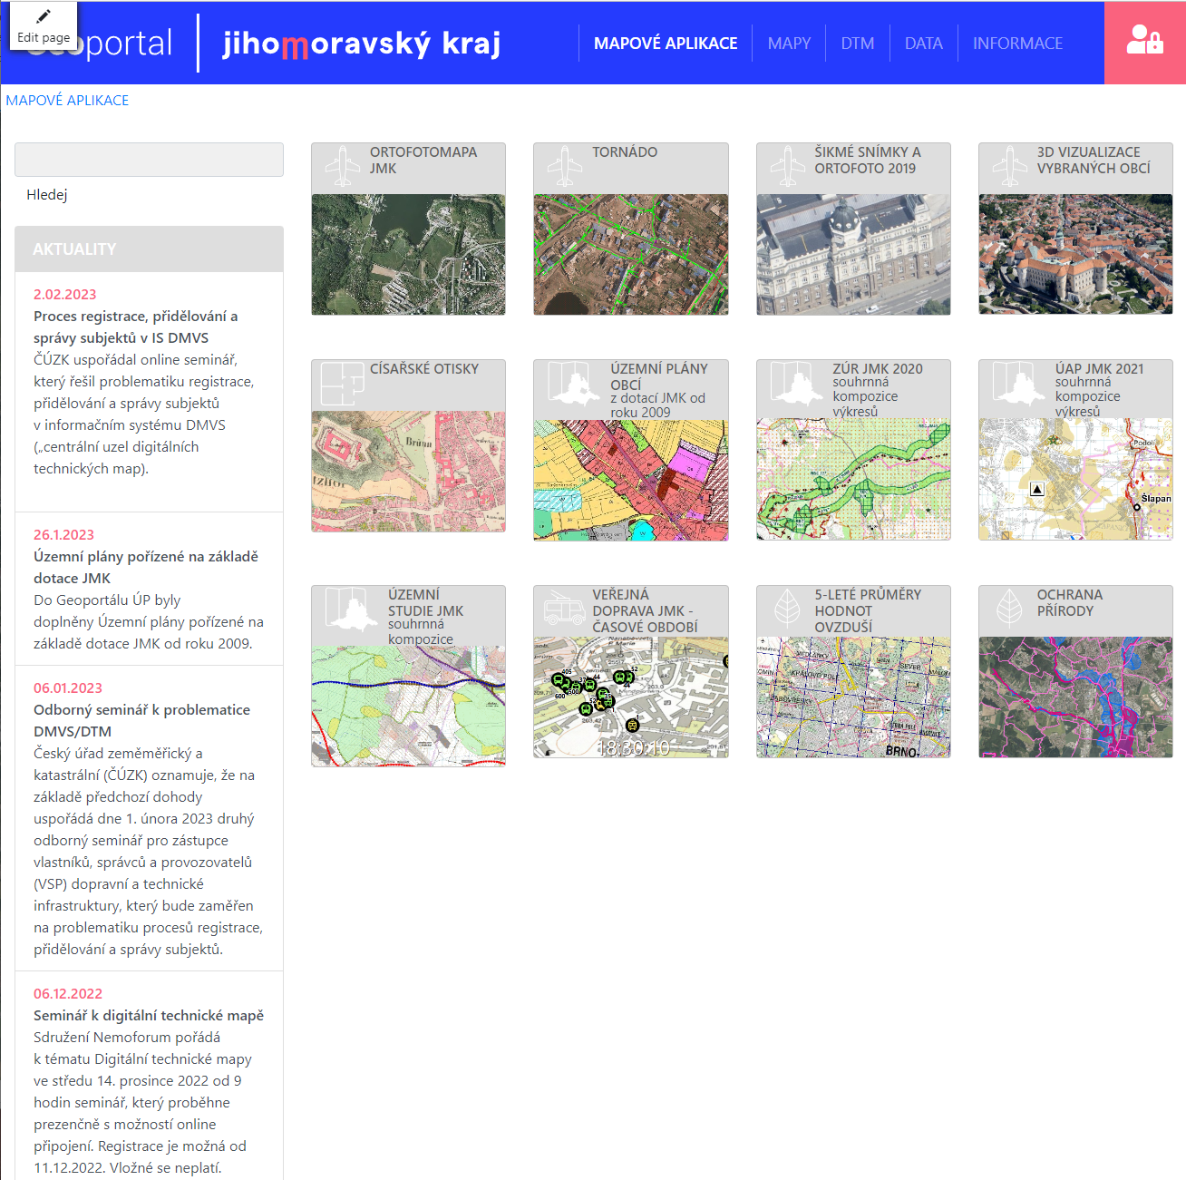
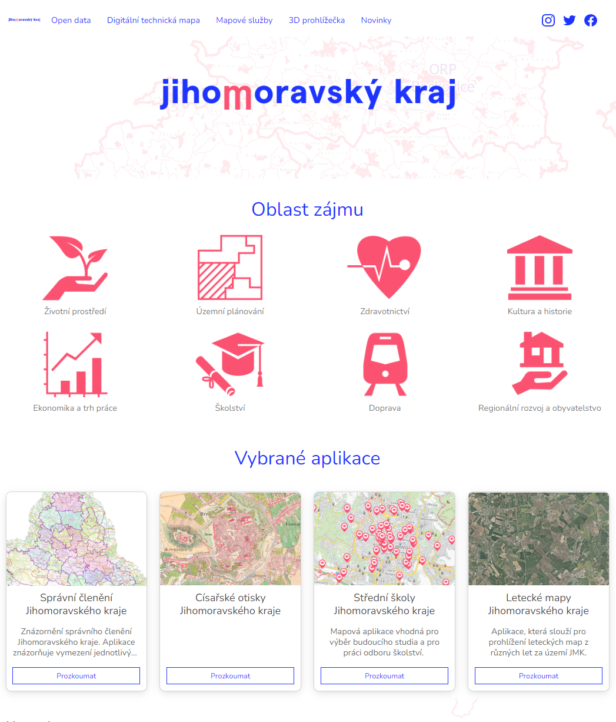
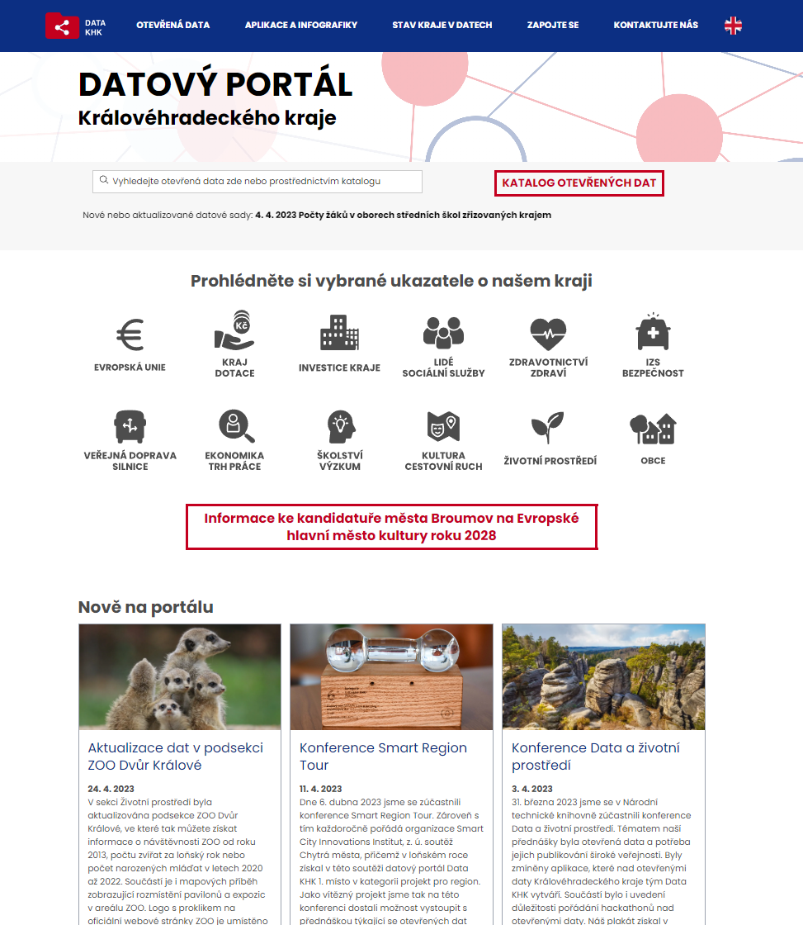
Geodata JMK (arcgis.com)
Nový datový portál Jihomoravského Kraje
Geodata JMK (arcgis.com)

Slide 13
Proč pracovat na kraji?
Poloha
Benefity
HO
Pružná pracovní doba
25 dnů dovolené + 3 SD
1 000,- na důchodko
6 000,- na benefitku
3x ročně odměny za mimořádné pracovní úkoly (více než 13. plat)
Osobní ohodnocení (15 – 30 % platu)
Stravenkové karty (130,- na den)
A další…
Možnost a podpora sebevzdělávání se
Volná pracovní místa

Slide 14
Co nám dalo studium geografie?
Chápání dat v širokém a prostorovém kontextu
Práce s GISem (oproti jiným absolventům na vysoké úrovni)
Analytické myšlení
Po škole jsme schopni okamžitě pracovat
"od každého fochu trochu"
Dobré vztahy s ostatními absolventy po celé ČR

Slide 15
Co nám studium geografie mohlo dát a nedalo?
Používat i pokročilejší analytické nástroje krom Excelu a GISu (PowerBI, Tableau,...)
Místo ArcMap pracovat s ArcGIS Pro/QGIS
Větší zaměření na práci s databázemi a obecně s SQL

Slide 16
Pár rad na závěr
Nehledejte práci jen pod názvem Geograf (většinou spíš analytik, referent, GIS …,) bohužel...
Učte se SQL, PowerBI, Python,...
Nebojte se práce ve státní sféře

